Slide 1

반사율 스펙트럼 기반
반도체 박막 층별 두께 예측 모델링
CUAI Basic 3팀
2026.10.27
팀원: 김은수, 남동훈, 송현민, 최윤서

Slide 2
목차
1
주제 선정 이유
2
배경지식
3
데이터셋 구성
4
향후 계획

Slide 3
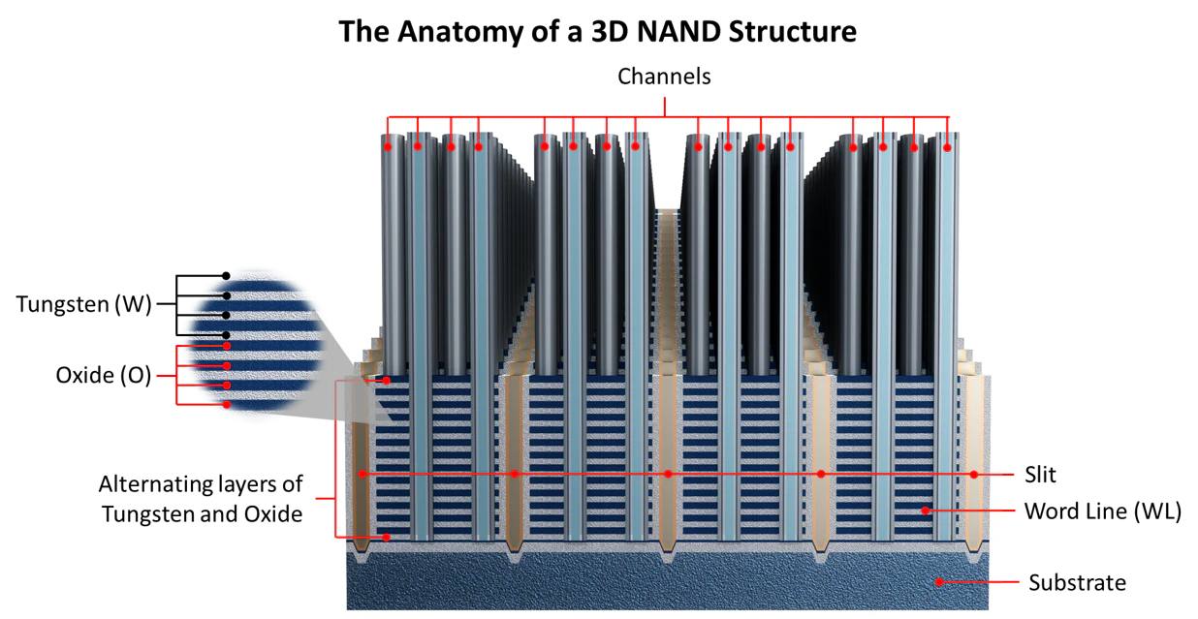
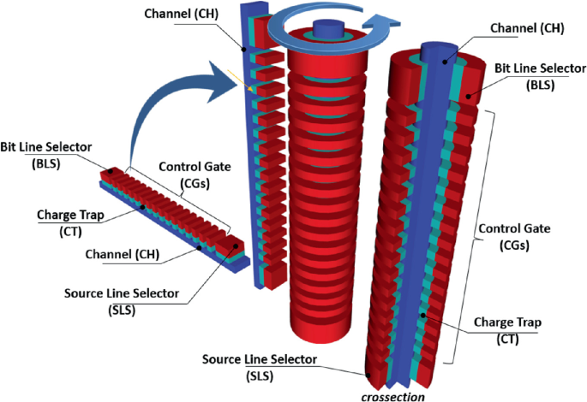
주제 선정 이유
문제
한계
목표
두께 오차
→ 소자 성능 저하
분석에 전문가와
연산 자원 필요
스펙트럼으로
두께 예측
그림 : 3D NAND 적층 구조 예시

Slide 4
광스펙트럼 분석과 한계
광스펙트럼 : 빛을 파장별
세기로 나눈 것
전문 지식 : 층별 광학 모델과
물성값 설정 필요
연산 : 두께를 바꿔가며
스펙트럼 계산·비교 반복
두께 가정
스펙트럼 계산
두께 수정
측정값과 비교
오차가 충분히 작아질 때까지 반복
딥러닝 모델: 학습해 두면 스펙트럼 입력만으로 두께를 바로 예측 (반복 계산 불필요)

Slide 5
배경지식 1. 박막과 소자 구조
박막 : 얇은 반도체 막,
종류와 두께가 소자 특성 결정
예측 대상 : layer_1~4 두께
layer_1 · 질화규소 (SiN)
layer_2 · 이산화규소 (SiO₂)
layer_3 · 질화규소 (SiN)
layer_4 · 이산화규소 (SiO₂)
규소 (Si) 기판
출력 (Target, Y)
layer_1~4 두께 4개 값

Slide 6
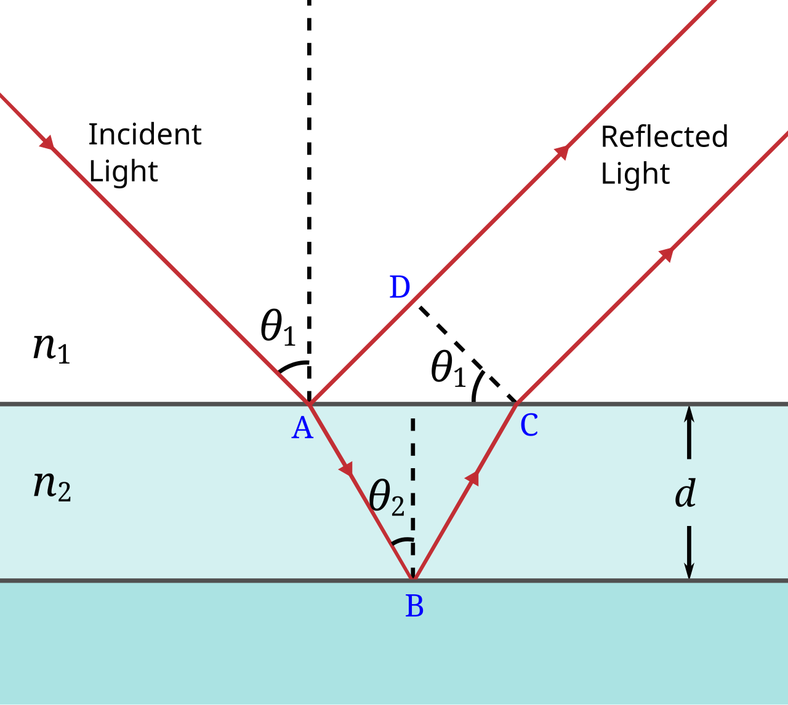
배경지식 2. 반사율 스펙트럼
반사율 : 반사광 ÷ 입사광
스펙트럼 : 파장별 반사율 분포
박막 간섭 : 층 경계 반사광이
겹쳐 두께에 따라 곡선이 변함
출처 : Nicoguaro
CC BY 4.0, via Wikimedia Commons

Slide 7
데이터셋 구성 1. 데이터 분할
구분 | 용도
Train | 모델 학습
Valid | 모델 선택·튜닝
Test | 최종 성능 평가
분할 대상 : train.csv (layer_1~4 + 파장 0~225)
대회 test.csv는 정답이 없어 train.csv를 직접 분할
분할 비율 : 8 : 1 : 1 (무작위 분할 예정)
파장 0~225 : 비식별화 값 (실제 파장과 다름)
데이터 출처 : 월간 데이콘 반도체 박막 두께 분석 경진대회 (dacon.io)

Slide 8
데이터셋 구성 2. 두께와 스펙트럼
810,000
10 ~ 300
전체 샘플
(30⁴ 조합)
층별 두께 범위 (nm)
(10 간격)
226
0
파장별 반사율 특성
결측치
문제 정의 : 반사율 226개 → 두께 4개 (다중 출력 회귀)

Slide 9
향후 계획
1
2
3
4
5
EDA
검증 설계
기준선
MLP
개선
분포, 잡음 확인
스펙트럼 표준화
Train / Valid / Test
지표 MAE
평균 예측
Ridge, LightGBM
밑딥 스터디 적용
층 수, 정규화 실험
1D CNN
앙상블
(곡선 패턴 활용)
75 nm
출발선: 4층 모두
평균값(155 nm)으로 찍은 MAE
0.32 nm
참고: 2020 대회
공개 리더보드 1위 MAE

Slide 10
감사합니다

